Slide 1


Modelo de Presentación
de Proyecto Final
Grado de Ingeniería de Computadores
Servicios empresariales ERP y CRM para la gestión de los recursos y clientes de una empresa

Slide 2
ANTECEDENTES DEL PROYECTO
Las empresas tienen que poder manejar sus recursos humanos y económicos de forma eficiente. Además de realizar predicciones y análisis sobre estos datos para poder tomar decisiones informadas.

Slide 3
Supuestos y Restricciones
En el mercado actual existen alternativas tanto libres como de pago para realizar esta tarea, por lo que nuestro elemento diferenciador sería una personalización de los sistemas para adecuarlos a las necesidades de cada empresa cliente.

Slide 4
PROYECTO
MISIÓN DEL PROYECTO
Dotar a las empresas de una mejor gestión y conocimiento de sus activos, permitiendo una mayor eficiencia y agilidad además de la reducción de los recursos dedicados a esta tarea por parte de la empresa cliente.
DESCRIPCIÓN DEL PROYECTO
Para poder realizar esta gestión, se podrán realizar informes de ventas y gastos, predicciones financieras, marketing dirigido. Además, tenemos como objetivo la seguridad de los datos, por lo que las bases de datos serán independientes para cada empresa cliente.

Slide 5
OBJETIVOS GENERALES
- Crear facturas sobre los gastos de proveedores personalizadas, así como creación de facturas a los clientes para mejorar la facturación de la empresa. Mejorando la eficiencia en el tiempo en un 70%.
- Gestionar y organizar los ingresos y gastos de una empresa. Permitiendo la reducción de la plantilla de personal destinada a este tipo de gestiones (1 persona en pequeñas empresas y un grupo de entre 4 y 12 personas en medianas y grandes empresas).
- Obtener un balance sobre los ingresos y gastos de la empresa, realizar predicciones con una fiabilidad del 92%.
- Notificar automáticamente a los clientes de ofertas obtenidas mediante marketing dirigido, mejorando las ganancias en un 20%.

Slide 6
OBJETIVOS ESPECÍFICOS
- Administrar servidores y bases de datos por nuestra parte para reducir costes destinados a la gestión de los recursos de la empresa en un 56%.
- Adaptar el estilo de factura al de clientes y proveedores, según corresponda.
- Separar los ingresos y gastos de una empresa, permitiendo obtener informes más exactos sobre esos activos lo que mejorará la facturación de la empresa en un 70%.
- Creación de una interfaz para la gestión de estos activos de una forma sencilla. Mejorando la rapidez del tratamiento en un 50%.

Slide 7
VIABILIDAD – Alternativas
Suite Microsoft Office
Existen dos soluciones principales a la gestión de los recursos de una empresa. Tradicionalmente, se han utilizado herramientas de ofimática como la suite de Office para llevar todas las cuentas, por ejemplo:
Microsoft Word (exportando en PDF) para realizar facturas.
Microsoft Excel para guardar los ingresos y gastos de la empresa (realizando predicciones básicas en métodos clásicos de estadística).
Microsoft Access en conjunto con Excel para administrar los recursos de la empresa y generar facturas con ello.
OneDrive para la sincronización de los ficheros y bases de datos.
Esto suele suceder en pequeñas empresas que no ven necesario contratar un sistema ERP / CRM para sus actividades.
Coste: 36€/usuario
No es una solución real

Slide 8
VIABILIDAD – Alternativas
Desventajas Suite Microsoft Office
No se ajusta a las necesidades de la empresa.
No ofrece los servicios necesarios para dicha gestión.
Se trata de un apaño con bajo coste.
Falta de soluciones reales ERP y CRM.

Slide 9
VIABILIDAD – Alternativas
Competencia Odoo
Otras opciones serían las soluciones profesionales de CRM y ERP que ya existen, ya sean privativas o libres, como Odoo. Entre otras características destaca:
Ofrece servicios de Marketing dirigido.
Ofrece informes y gestión de los usuarios de la aplicación.
Ofrece recepción de alertas por correo, por móvil, etc.
Coste: 22.40€/usuario
Es una solución real

Slide 10
VIABILIDAD – Alternativas
Desventajas Competencia Odoo
No ofrece personalización de los servicios que proporcionan.
Es necesario un conocimiento técnico avanzado para la modificación de la aplicación o sus recursos.
Es necesario saber programar en Python y saber administrar con bases de datos.

Slide 11
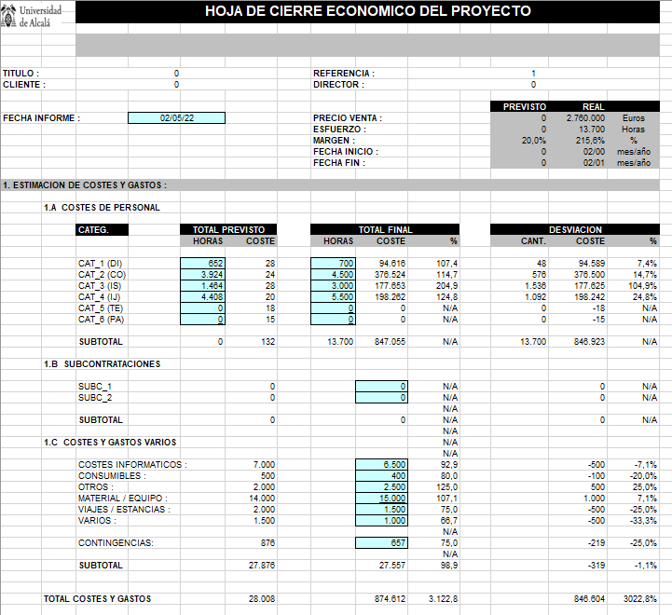
Viabilidad Odoo

Slide 12
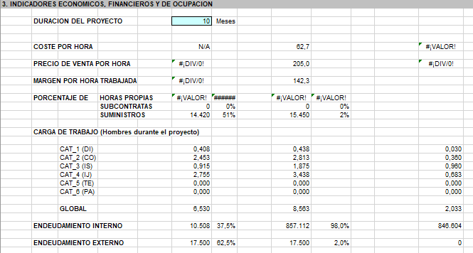

Viabilidad Odoo

Slide 13
VIABILIDAD ECONÓMICA
En comparación con las alternativas mencionadas anteriormente, el uso de herramientas CRM permite la unificación de todas las gestiones de la empresa relacionadas con clientes y proveedores en un mismo servicio. Con ello se evitan problemas como la sincronización, peor predicción de datos y una gestión ineficiente por la alta complejidad de usar herramientas no especializadas.
Es por esto, por lo que el uso de herramientas específicas de gestión de empresa aumenta demostrablemente el rendimiento económico y temporal de la empresa.
Nuestro servicio supondría una solución para las alternativas anteriores.

Slide 14
PROCESOS DEL PROYECTO
Justificar a nivel gubernamental los activos de la empresa usando informes.
Gestionar las facturas emitidas.
Creación de informes de venta.
Modificación de los activos de la empresa a nivel de departamento.
Registro de datos sobre ingresos y gastos para poder generar informes.
Gestión de las peticiones a proveedores por parte del responsable.
Inserción y administración de proveedores y sus gastos relacionados.
Un responsable podrá dar de alta a nuevos empleados.
Gestión automática de las facturas sobre las ventas realizadas en la empresa.
Emisión de facturas por sistema de correo electrónico a los clientes.
Emisión de campañas de marketing dirigido a clientes.

Slide 15
ESCENARIO DEL PROYECTO
.
Interno:
Recursos humanos y materiales de la empresa
Externo:
Alquiler de servidores en AWS para proporcionar los servicios a clientes.

Slide 16
ORGANIZACIÓN E INFRAESTRUCTURA
Estructuras Humanas y Técnicas para llevar a cabo el proyecto:
Estructuras Humanas:
Equipo de dos personas para el mantenimiento de los servidores (administradores).
Equipo de cinco personas (programadores) para el desarrollo de la aplicación principal.
Equipo de diez personas para el trato con el cliente.
Equipo de tres personas (programadores) en cooperación con el equipo de trato al cliente para la personalización del servicio.
Dos jefes que gestionen los departamentos.

Slide 17
ORGANIZACIÓN E INFRAESTRUCTURA
Estructuras Humanas y Técnicas para llevar a cabo el proyecto:
Estructuras Técnicas:
Backend escrito en Rust debido a su velocidad. En un principio mediante AWS, y con el tiempo se pasaría a un servidor dedicado.
Base de datos en PostgreSQL (open source y moderna).
Aplicación de frontend escrita en Rust y Typescript (facilidad de desarrollo mediante el uso del framework Tauri).
Routers y servicios de red necesarios. Como cables, switches, etc.

Slide 18
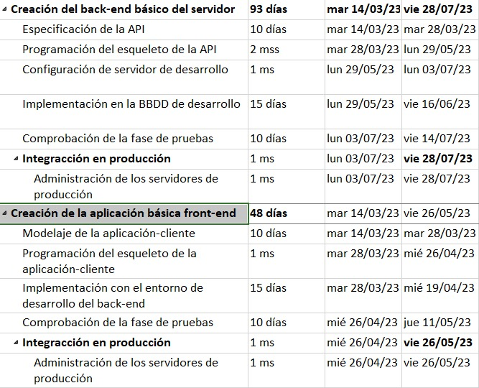
Estimación de Fases

Slide 19
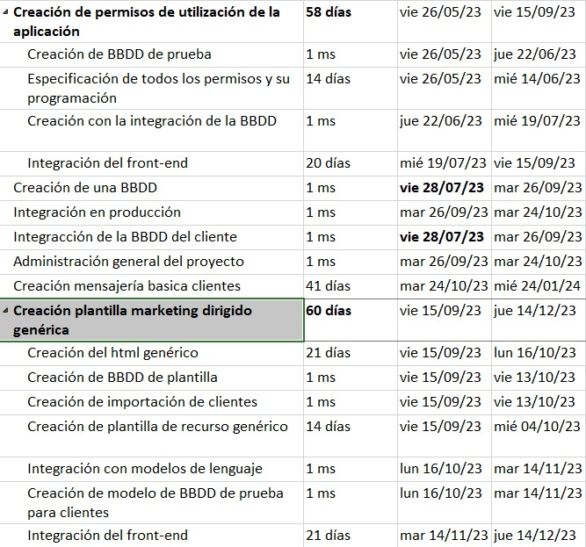
Estimación de Fases

Slide 20
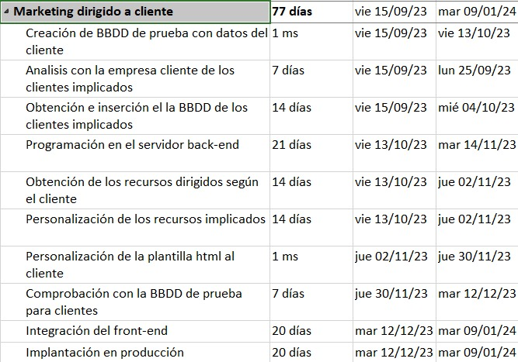
Estimación de Fases

Slide 21
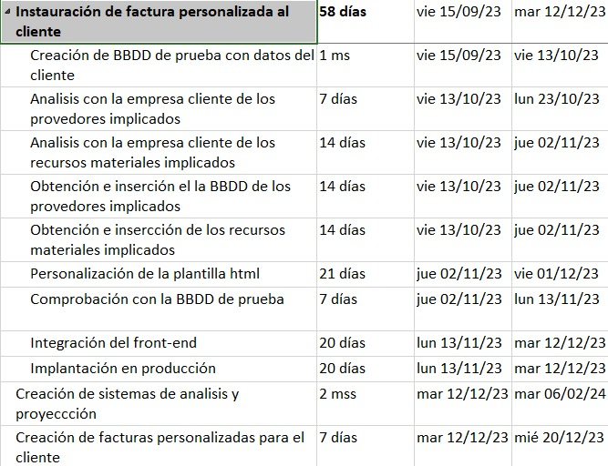
Estimación de Fases

Slide 22
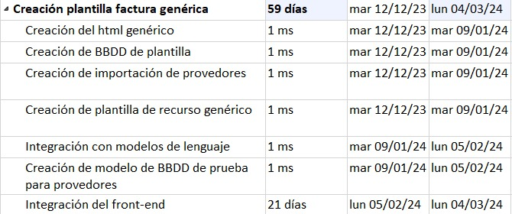
Estimación de Fases

Slide 23
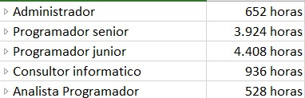
Estimación de Fases
Horas dedicadas cada empleado:

Slide 24
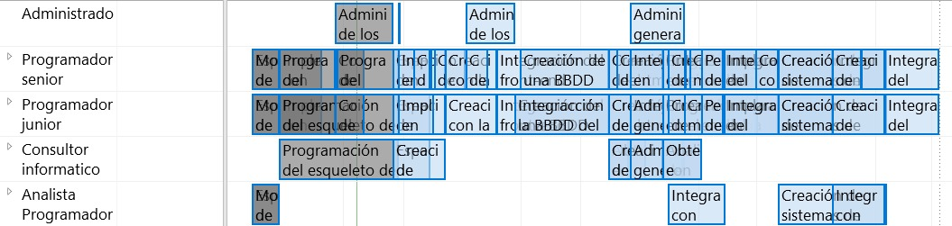
Estimación de Fases

Slide 25
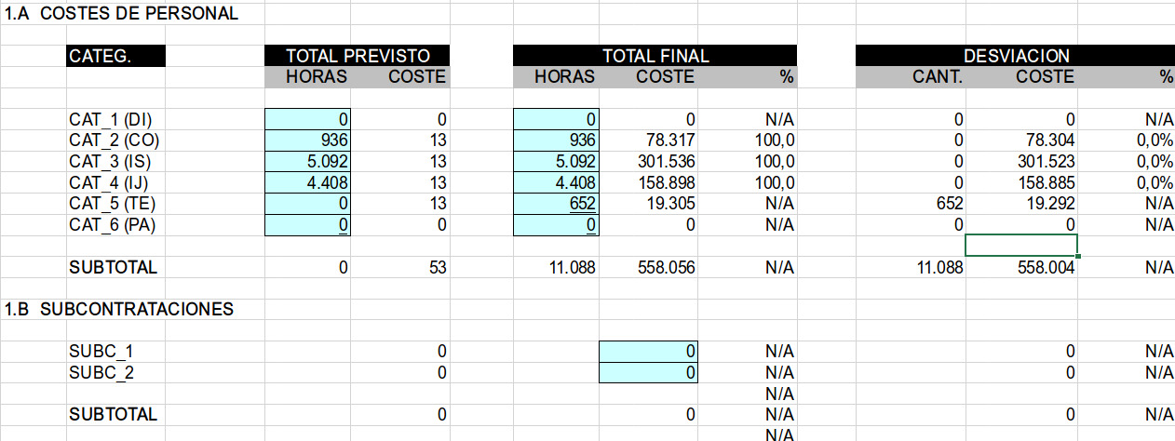
Datos económicos - Proyecto

Slide 26
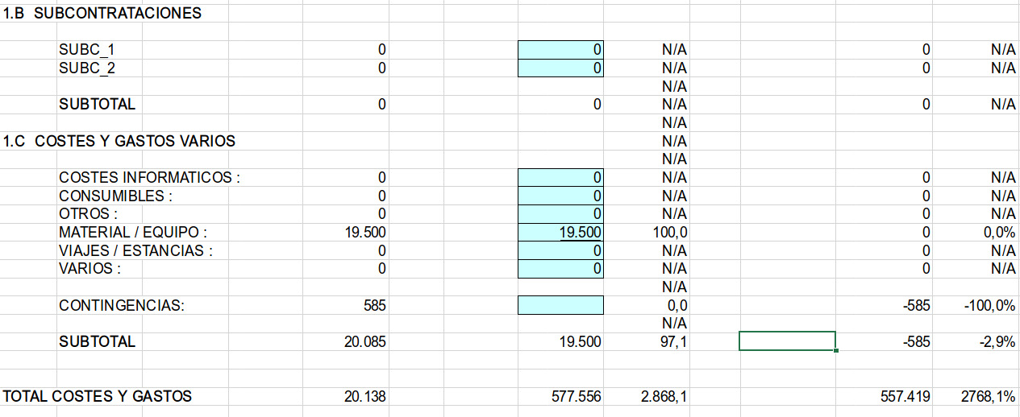
Datos económicos - Proyecto

Slide 27
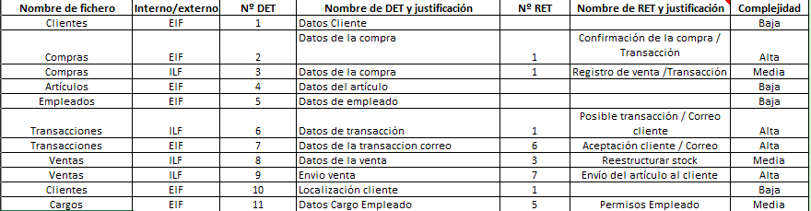
Puntos de función- Proyecto

Slide 28
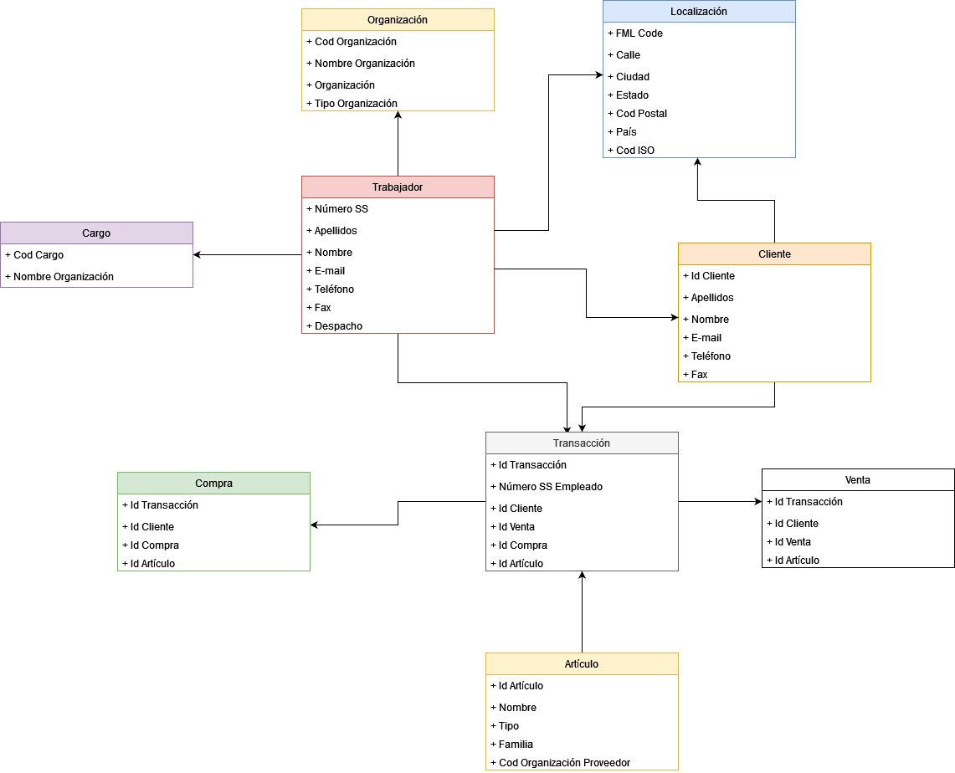
Puntos de función- Proyecto

Slide 29
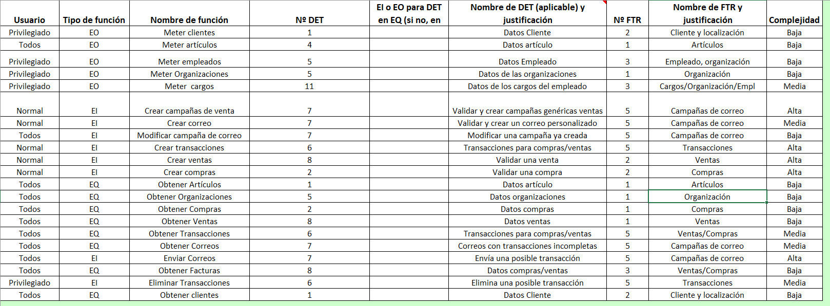
Puntos de función- Proyecto

Slide 30
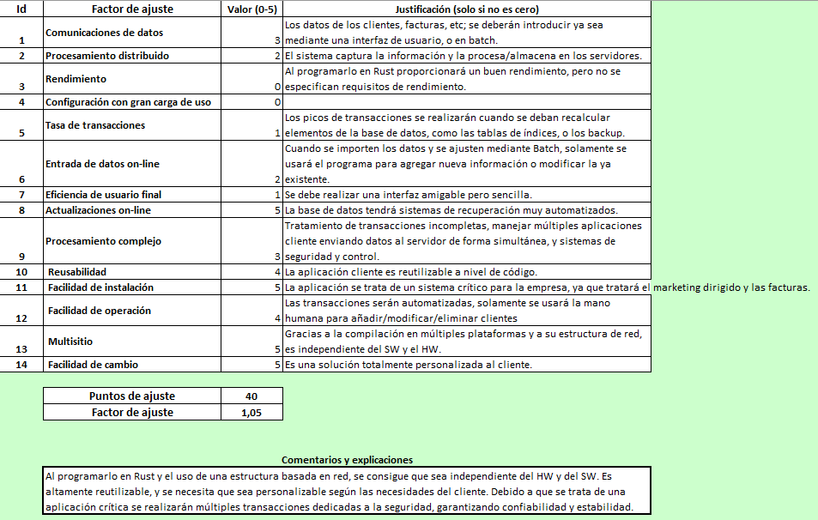
Puntos de función- Proyecto

Slide 31
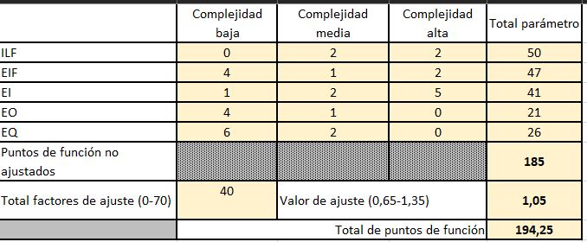
Puntos de función- Proyecto
Total PF: 194,25

Slide 32
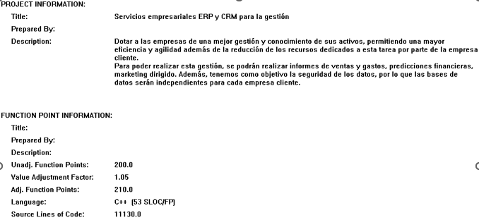
Análisis Cosmos - Proyecto

Slide 33
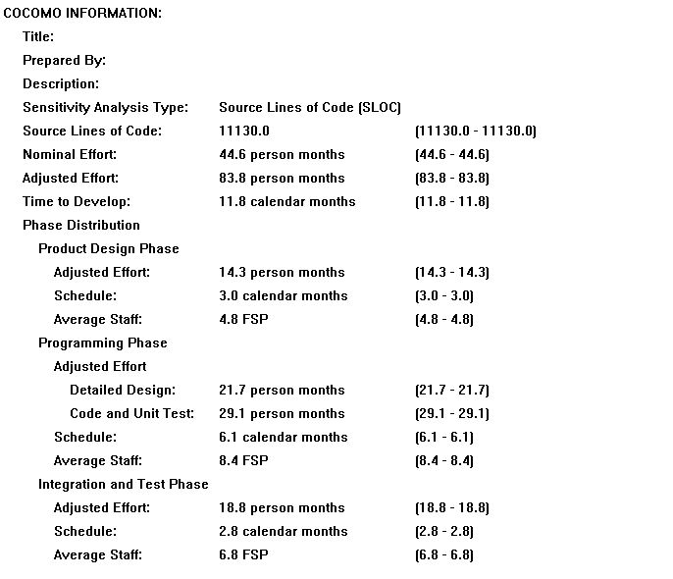
Análisis Cosmos - Proyecto

Slide 34
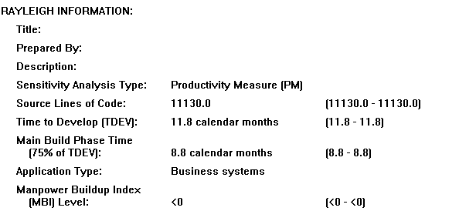
Análisis Cosmos - Proyecto

Slide 35
Datos económicos - Proyecto
Coste inicial del proyecto: 140.239,52 €

Slide 36
ENTREGABLES
Creación del back-end básico del servidor -> 28/7/23
Creación de la aplicación básica del frond-end -> 26/5/23
Creación de permisos de utilización de la aplicación. -> 15/09/23
Creación plantilla marketing dirigido genérica. -> 14/12/23
Marketing dirigido a cliente. -> 09/1/24
Creación plantilla factura genérica -> 04/03/24
Instauración de factura personalizada al cliente -> 12/12/23
Duración del proyecto: 14/03/2023 hasta el 04/03/2024
354 días laborables.
Total horas: 2832 horas

Slide 37
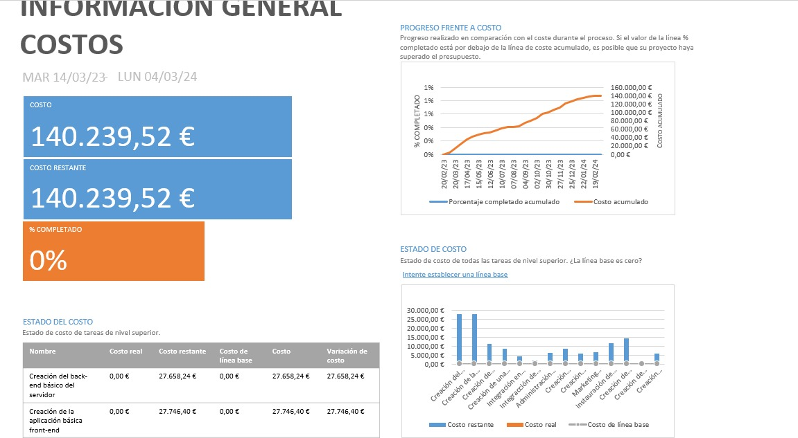
PRESUPUESTO DEFINITIVO DEL PROYECTO

Slide 38
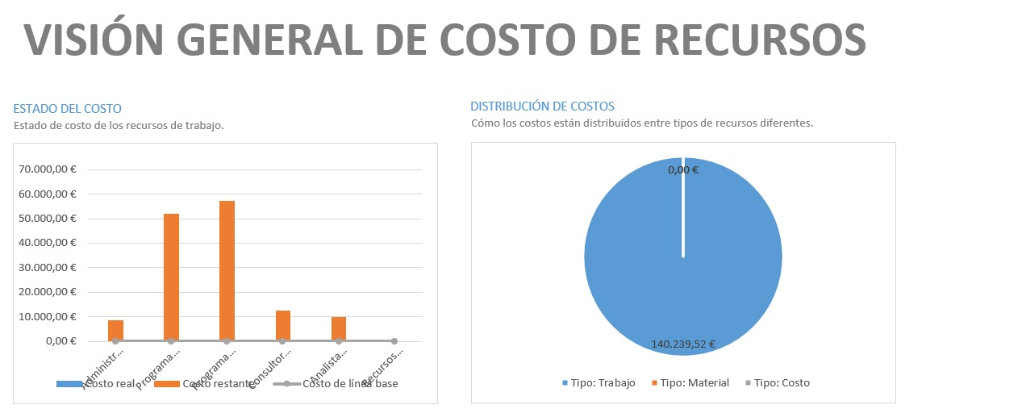
PRESUPUESTO DEFINITIVO DEL PROYECTO

Slide 39
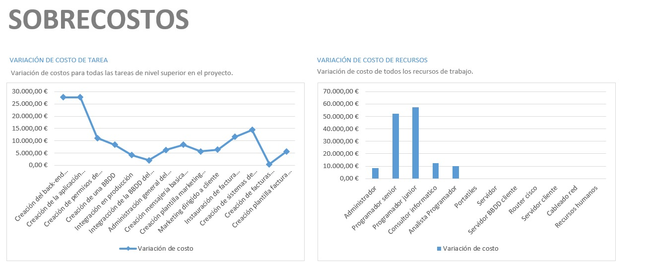
PRESUPUESTO DEFINITIVO DEL PROYECTO

Slide 40
PRESUPUESTO DEFINITIVO DEL PROYECTO
El coste materiales del Proyecto es:
19.500€
Coste total del proyecto:
140.239,52 €

